Slide 1
Le Processus Unifié
1.Origines
2.principes.
A/Caractéristiques
B/ Cycle de vie des projets
C/ Enchainements d'activités
3.Les Erreurs

Slide 2
Origines:
Le terme « Unifié » est trés approprié puisqu’il s’agit de la fusion des travaux d’Ivar Jacobson, Grady Booch (au départ chez Objectory) et de James Rumbaugh, enrichie de nombreux apports issus d’UML (développé en parallèle) et du produit commercial RUP, sorti en 1998 et toujours mis à jour par IBM (aprés le rachat de Rational qui avait lui même acheté Objectory en 1995). D’autres ont permis de peaufiner le processus, notamment Walker Royce et Philippe Kruchten pour la planification et la gestion de projet.

Slide 3
Principes : A/Caractéristiques
Le processus unifié est une méthode de développement de logiciel caractérisée par :
un pilotage par les cas d'utilisations,
une démarche centrée sur l'architecture,
une approche basée sur le model et en particulier les modèles UML,
une approche itérative et incrémentale visant en priorité à réduire les incertitudes.

Slide 4
Principes B/ Cycle de Vie
Le processus unifié est cyclique : il vise par une succession de projets à fournir d'abord une version viable d'un produit puis des versions publiables successives (« release » en anglais).
Chaque projet a un cycle de vie en quatre phases, chacune subdivisée en plusieurs itérations⁷:
une phase création⁸ ou de cadrage ( « inception» en anglais) vise à définir le produit et les objectifs du projet;
une phase d'elaboration⁹ vise à clarifier les exigences, à définir l'architecture du produit et à en valider la faisabilité. Cette phase prévoit ainsi la mise en œuvre d'une version exécutable constituée d'un squelette du système et démontrant les principaux éléments architecturaux;
une phase de construction¹⁰ vise à construire et à mettre en œuvre le produit et les livrables associés;
une phase de transition¹¹ vise à livrer, diffuser ou déployer le produit de sorte qu'il soit prêt à être utilisé. Cette phase inclut la formation des utilisateurs si nécessaire¹.

Slide 5
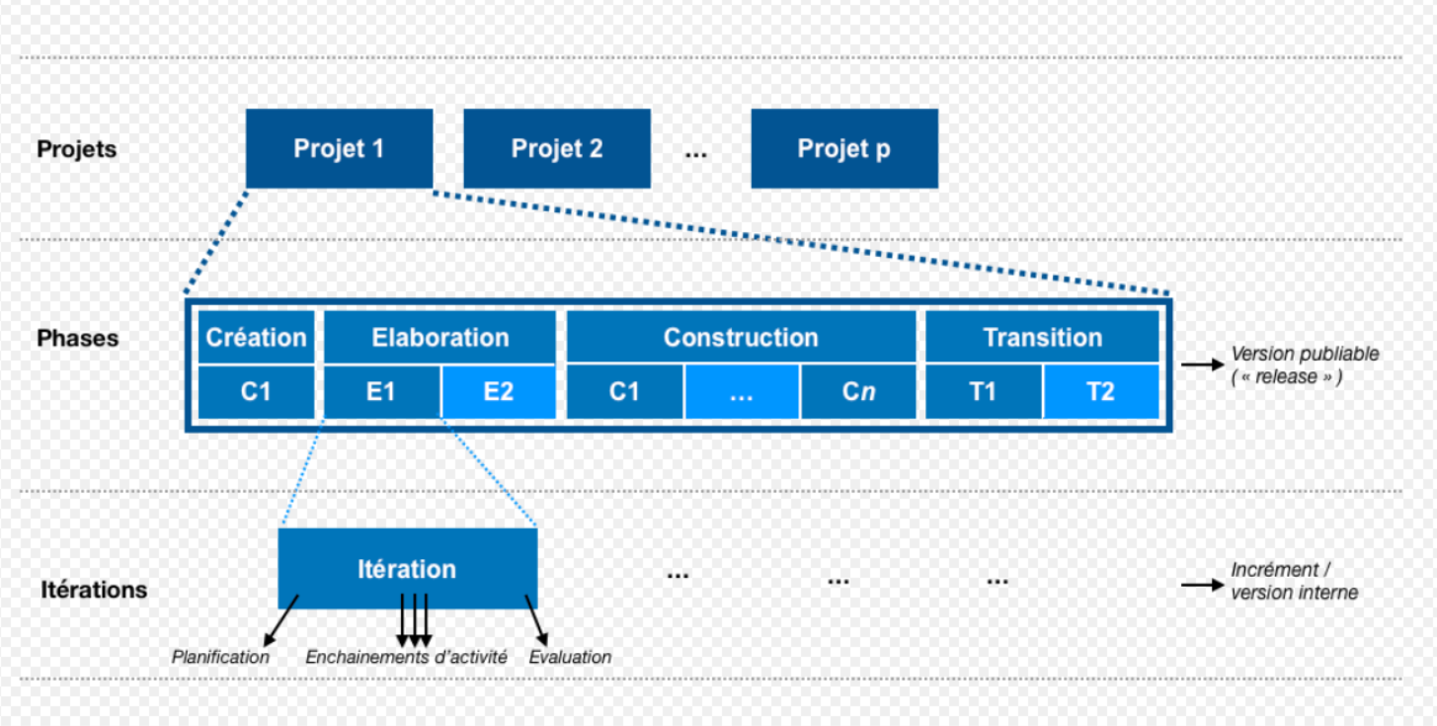
Exemple:

Slide 6
Principe C/ Enchainements d'activités
Exigences : recherche des acteurs et des cas d'utilisation, priorisation, description des cas d'utilisation, prototypage de l'interface utilisateur, et structuration du modèle des cas d'utilisation ;
Analyse : analyse de l'architecture, analyse d'un cas d'utilisation, analyse d'une classe, et analyse d'un package ;
Conception : conception de l'architecture, conception d'un cas d'utilisation, conception d'une classe, et conception d'un sous-système ;
Mise en œuvre (implémentation) : implémentation de l'architecture, intégration du système, implémentation d'un sous-système, implémentation d'une classe, et exécution de tests unitaires ;
Test : planification des tests, conception des tests, mise en œuvre des tests, exécution des tests d'intégration, exécution de tests systèmes, et évaluation des tests.

Slide 7
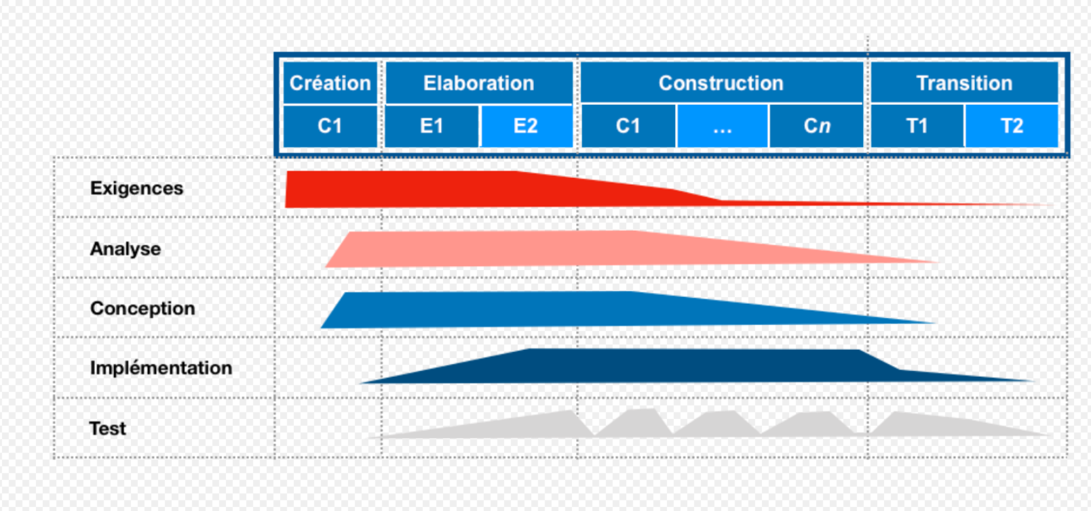
Exemple:

Slide 8
Les Erreurs:
Elles sont le signe d’une mauvaise interprétation du Processus Unifié:
Commencer d’entrée par un planning ultra détaillé pour les 12 mois à venir
Planifier des itérations trop longues (une itération dure entre 2 et 6 semaines : le but est d’être réactif)
Ne pas tester dans une itération ce qu’on a produit
Oublier que le but de la phase d’Elaboration n’est pas de produire un prototype jetable mais une architecture viable
Analyser toutes les exigences avant de commencer à programmer
Se dire qu’il faut absolument utiliser tous les livrables potentiellement utilisables

